Slide 1
大学计算机应用基础
信息学院
柴艳妹
chai-4@163.com

Slide 2
前言
迅猛发展的计算机技术在人们工作、学习和生活的各个方面发挥着越来越重要的作用。
计算机技术已经成为人们适应社会发展所必备的知识和技术。
作为信息时代的大学生，必须了解计算机基础知识，掌握计算机基本技能，为今后的学习和工作打下良好的基础。

Slide 3
学习目的
系统整理已具备的计算机技能
学习支撑信息技术的基础知识
培养信息素养
提高计算机应用的适应能力
学会用计算机解决问题的一般方法

Slide 4
课程内容及进度安排
计算机基础知识（2次课）
计算机网络及其应用（1次课）
Windows 7操作系统（1次课）
Word字处理软件（3次课）
Excel电子表格处理软件（5次课）
PowerPoint电子演示文稿制作软件（2次课）

Slide 5
课程要求
了解计算机的基础知识。
了解微型计算机的基本组成和工作原理。
了解计算机网络的基本概念和掌握因特网（Internet）的使用。
了解操作系统的基本功能，掌握Windows 7的操作方法。
了解文字处理的基本知识，掌握Microsoft Office Word 2010的基本操作、页面设置、表格制作和排版技术。
了解电子表格数据处理的基本知识，掌握Microsoft Office Excel 2010的基本操作、公式函数、数据管理和图表制作的基本方法。
了解演示文稿幻灯片的基本知识，掌握Microsoft Office PowerPoint 2010的基本制作方法。

Slide 6
教与学的方法
课堂教学为主
视频资料自学为辅
《大学计算机应用基础学习指导》扫二维码看视频
理论讲解+上机操作

Slide 7
答疑方式
随堂答疑
作业集中答疑
电子邮件答疑
chai-4@163.com
预约课外答疑

Slide 8
教材及参考资料
《大学计算机应用基础》（第2版），清华大学出版社，2016年，柴艳妹 金鑫 曹怀虎 唐小毅编著。
《大学计算机应用基础学习指导》，电子书，电子工业出版社，2018年，柴艳妹 韩文英 牛娃等编著

Slide 9
考核办法
出勤（10分）
随机考查5次，每次2分，迟到/早退扣1分
作业（30分）
提交5次作业，每次2分，超出截止日期扣1分
2次分组大作业考核，每次10分
考试（60分）
上机考试，题库抽题，全部为客观题

Slide 10
第1章 计算机基础知识

Slide 11
内容概要
计算机的基本概念
计算机中的数制和编码
微型计算机原理
微型计算机系统结构
多媒体技术基础

Slide 12
1.1 计算机
什么是计算？
维基百科定义：一种将单一或复数输入值“转换”为另一单一或复数结果的思考过程。
计算的本质是“转换”的规则。
计算工具的演变
远古时期： 结绳计数、锲刻计数
春秋战国：算筹
唐朝以后：算盘
16世纪以后的欧洲：计算尺、机械计算机

Slide 13
计算机的定义
牛津英语词典（第二版）：计算机是一种进行运算，或者控制那些可以表示为数字或者逻辑形式的操作的设备；
《计算机科学技术百科全书》：计算机是一种现代化的信息处理工具，它对信息进行处理并提供结果，其结果（输出）取决于所接收的信息（输入）及相应的处理算法；
百度百科：计算机是一种用于高速计算的电子计算机器，可以进行数值计算，又可以进行逻辑计算，还具有存储记忆功能；
计算机是一种能够按照事先存储的程序，自动、高效地对数据进行输入、处理、输出和存储的电子设备。

Slide 14
计算机的特点
运算速度快
计算精确度高
逻辑运算能力强
存储容量大
自动化程度高

Slide 15
世界上第一台数字计算机
时间：1946年2月
地点：美国宾夕法尼亚大学莫尔学院
主要人物和单位：
约翰·莫克利
美国陆军弹道研究所
美国陆军阿伯丁弹道实验室
计算机名称：ENIAC (电子数字积分计算器)
英文名称：Electronic Numerical Integrator and Calculator

Slide 16
ENIAC主要指标
占地170M2左右 重量30吨
6000个开关 7000个电阻
10000个电容 18000个电子管
50万条线 耗电140KW
运算速度：5000次加法/秒 ，3/1000秒时间内做完两个10位数乘法
主要用途：弹道计算的数值分析
特点：采用电子线路来执行运算、逻辑运算和储存信息
弱点：
存储容量小
靠外部开关继电器和插线来设置计算机程序，需要大量的人工
电子管多，容易出故障，可靠性差

Slide 17
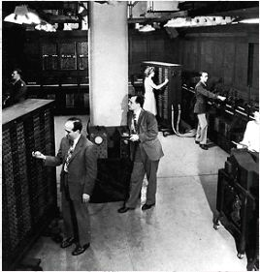
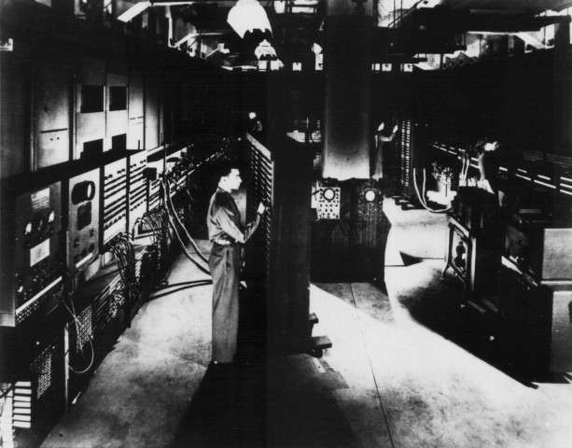
ENIAC什么样？

Slide 18
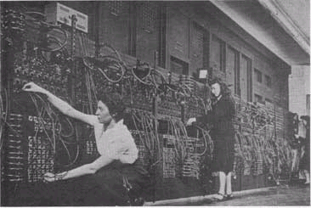
40年代的程序员在编程

Slide 19
电子计算机发展的四个阶段 (从元器件上划分)
 | 第一代 | 第二代 | 第三代 | 第四代
器件 | 电子管计算机 | 晶体管计算机 | 集成电路计算机 | 大规模集成电路计算机
时间 | 1946年 ～1958年 | 1958年 ～1964年 | 1964年 ～1970年 | 1971年 ～现在
特点 | 体积大、耗电多、速度低、价格高 | 体积缩小、耗电降低、性能提高、有限兼容 | 体积、功耗、价格、功能等前进一大步；软件逐步完善 | 体积更小、功耗更低、可靠性提高、软件技术更趋完善
数据处理方式 | 机器语言、汇编语言 | Fortran、Cobol等高级语言 | 结构化、模块化程序设计，实时处理 | 分时、实时处理；计算机网络
代表计算机 | ENIAC | IBM7090 | IBM360
运算速度 | 5千~3万次/秒 | 数十万~几百万次/秒 | 数百万~几千万次/秒 | 上亿条指令/秒

Slide 20
计算机的分类（以规模和用途分）
超级计算机
工业控制计算机
嵌入式计算机
网络计算机
个人计算机

Slide 21
计算机的应用领域
科学计算
信息管理
过程控制
计算机辅助系统
多媒体应用
计算机网络
人工智能

Slide 22
计算模式的演变及未来发展趋势
单主机模式
分布式客户/服务器模式（Client/Server，C/S）
浏览器/服务器模式（Browser/Server，B/S）
新的计算模式
普适计算（Ubiquitous Computing）
网格计算（Grid Computing）
云计算（Cloud Computing）
人工智能（Artificial Intelligence，AI）
机器感知、机器思维、机器学习、机器行为

Slide 23
1.2 计算机中的数制和编码
计算机中的常用数制
常用数制之间的转换
字符编码
汉字编码
数据的单位与存储方式

Slide 24
数制
数的表示系统称为数制。
按照进位方式计数的数制叫进位计数制。（你都知道哪些计数制？）
为什么是二进制？
二进制数在电器元件中最容易实现，而且稳定、可靠；
二进制数运算法则简单，可以简化硬件结构；
二进制便于逻辑运算。

Slide 25
数制的基数
基数
所谓某进位数制的基数是指该进制中允许选用的基本数字符号的个数。
 | 十进制 | 二进制 | 八进制 | 十六进制
基数 | 10 | 2 | 8 | 16
数字符号 | 0～9 | 0，1 | 0～7 | 0～9，A~F

Slide 26
数制的位权
位权
由于每个数位上的数字所表示的数值等于该数字乘以一个与数字所在位置有关的常数，这个常数就是位权。位权的大小是以基数为底，以数字所在位置的序号为指数的整数幂。

Slide 27
十进制数（Decimal ）
特点：
有0、1、2、…、9十个数字
逢十进一，进位基数为10，位的权数是10的幂。
十进制数886.78可以表示为：
886.78= 8×10² + 8×10¹ + 6×10⁰ + 7×10⁻¹ + 8×10⁻²
任意一个十进制数可以表示为
(D)₁₀ = d_{n}×10^{n-1} ＋ d_{n-1}×10^{n-2} ＋… d₂×10¹ ＋ d₁×10⁰
＋ d₋₁×10⁻¹ ＋ d₋₂×10⁻² ＋… d_{-m}×10^{-m}
n m
= ∑ d_{i}×10^{i-1} ＋ ∑ d_{j}×10^{-j}
i=1 j=1
其中： d_{i}和 d_{j} 为0－9中任一个数字；n为整数部分位数；m为小数部分位数； 10^{i-1} 和10^{-j}分别为整数部分和小数部分位权。

Slide 28
二进制（Binary）
特点：
有0、1二个数字
逢二进一，进位基数为2
二进制数110.01可以表示为：
(110.01)₂=1×2²＋1×2¹＋0×2⁰＋0×2⁻¹＋1×2⁻²
任意二进制可以表示为：
(B)₂ = b_{n}×2^{n-1} ＋ b_{n-1}×2^{n-2} ＋… b₂×2¹ ＋ b₁×2⁰
＋ b₋₁×2⁻¹ ＋ b₋₂×2⁻² ＋… b_{-m}×2^{-m}
n m
= ∑ b_{i}×2^{i-1} ＋ ∑ b_{j}×2^{-j}
i=1 j=1
其中： b_{i}和 b_{j} 为0或1；n为整数部分位数；m为小数部分位数； 2^{i-1} 和2^{-j}分别为整数部分和小数部分位权。

Slide 29
八进制（Octal）
特点：
0、1、2、3、4、5、6、7这八个数字符号
逢八进一，进位基数为8
八进制数234.56可以表示为：
(234.56)₈=2×8²＋3×8¹＋4×8⁰＋5×8⁻¹＋6×8⁻²
任意八进制数可表示为：
(O)₈ = O_{n}×8^{n-1} ＋ O_{n-1}×8^{n-2} ＋… O₂×8¹ ＋ O₁×8⁰
＋ O₋₁×8⁻¹ ＋ O₋₂×8⁻² ＋… O_{-m}×8^{-m}
n m
= ∑ O_{i}×8^{i-1} ＋ ∑ O_{j}×8^{-j}
i=1 j=1
其中： O_{i}和 O_{j} 为0~7中的一个数；n为整数部分位数；m为小数部分位数； 8^{i-1} 和8^{-j}分别为整数部分和小数部分位权。

Slide 30
十六进制（Hexadecimal）
特点：
有0－9、A、B、C、D、E、F十六个数码
逢十六进一，进位基数为16
十六进制数4E.24F可表示为：
(4E.2F)_{H}=4×16¹＋14×16⁰＋2×16⁻¹＋15×16⁻²
任意十六进制数可表示为：
(H)₁₆ = H_{n}×16^{n-1} ＋ H_{n-1}×16^{n-2} ＋… H₂×16¹ ＋ H₁×16⁰
＋ H₋₁×16⁻¹ ＋H₋₂×16⁻² ＋… H_{-m}×16^{-m}
n m
= ∑ H_{i}×16^{i-1} ＋ ∑H_{j}×16^{-j}
i=1 j=1
其中： H_{i}和 16_{j} 为0~F中的一个数；n为整数部分位数；m为小数部分位数； 16^{i-1} 和16^{-j}分别为整数部分和小数部分位权。

Slide 31
常用数制之间的相互转换
二进制数转换成十进制数
(1001)₂=1×2³+0×2²+0×2¹+1×2⁰=(9)₁₀
(11.101)₂=1×2¹+1×2⁰+1×2⁻¹+0×2⁻²+1×2⁻³=(3.625)₁₀
八进制数转换成十进制数
(35)₈=3×8¹+5×8⁰=24+5=(29)₁₀
(1276)₈=1×8³+2×8²+7×8¹+6×8⁰=512+128+56+6=(702)₁₀
十六进制数转换成十进制
(32CF)₁₆=3×16³+2×16²+12×16¹+15×16⁰=12288+512+192+15=(13007)₁₀
(2B4E)₁₆=2×16³+11×16²+4×16¹+14×16⁰=8192+2816+64+14=(11086)₁₀

Slide 32
十进制数转换成其他进制数
如果将十进制数转换为R进制的数，可将十进制的整数部分和小数部分分离开来，然后按下列规则转换:
十进制整数化为R进制数: 除R取余法，得R进制整数
十进制纯小数化为R进制数: 乘R取整法，得R进制纯小数

Slide 33
十进制数转换为二进制数
整数部分除2取余数到排方法
将十进制数237.25转换为二进制数
2 237 余数为1，即b₀=1，注意：此为最低位
2 118 余数为0，即b₁=0
2 59 余数为1，即b₂=1
2 29 余数为1，即b₃=1
2 14 余数为0，即b₄=0
2 7 余数为1，即b₅=1
2 3 余数为1，即b₆=1
1 余数为1，即b₇=1，注意：此为最高位
11101101

Slide 34
小数部分转换如下：
0.25
× 2
0.50 整数部分为0，即b₋₁=0。此为最高位
× 2
1.00 整数部分为1，即b₋₂=1。此为最低位
0.00 余下的纯小数为零，结束
01
最后结果为：(237.25)₁₀=(11101101.01)₂。

Slide 35
问题
十进制数如何转换成八进制数和十六进制数？
提示：与十进制数转换为二进制数相似
?

Slide 36
二进制数转换为十六进制数
将给定的二进制数以小数点为界，分别向左、向右每4位分成一组，若不足4位，要分别前补0（整数部分）或后补0（小数部分）。然后将每4位一组的数分别用对应的十六进制数来书写。
将二进制数101101011.01101转换成十六进制数
二进制数： 0001 0110 1011 . 0110 1000
十六进制数： 1 6 B . 6 8

Slide 37
十六进制转换为二进制
将每一位十六进制数用对应的4位二进制数来表示，其最左侧和最右侧的0可以省去。
将十六进制数2AF.C5转换成二进制数
十六进制数： 2 A F . C 5
二进制数： 0010 1010 1111 . 1100 0101
最后结果：(2AF.C5)₁₆=(1010101111.11000101)₂

Slide 38
问题
八进制与二进制之间如何进行转换？
提示：八进制数对应的是3位二进制数，从小数点位置开始向左、右每3位分成一组，不足3位，整数在前补0，小数在后补0
十六进制与八进制之间如何转换？
提示：可通过二进制进行转换
?

Slide 39
练一练
请将下列数字转换成二进制数：
(53)_{D}=
(53)_{o}=
(53)_{H}=
110101
101011
1010011
?

Slide 40
字符编码
字符编码（Character Code）就是规定用怎样的二进制码来表示字母、数字以及一些专用符号。
在计算机系统中，有两种重要的字符编码方式，一种是美国国际商业机器公司（IBM）的扩充二进制码EBCDIC，主要用于IBM的大型主机，还有一种就是微型计算机系统中用得最多最普遍的美国标准信息交换码ASCII码（American Standard Code for Information Interchange）。
ASCII码有7位ASCII码和8位ASCII码两种。7位ASCII码称为基本ASCII码，是国际通用的。它包含10个阿拉伯数字、52个英文大小写字母、32个字符和运算符以及34个控制码，一共128个字符。

Slide 41
7位ASCII码表
二进制：01000001
十进制：
65
b₆b₅b₄ b₃b₂b₁b₀ | 000 | 001 | 010 | 011 | 100 | 101 | 110 | 111
0000 | NUL | DLE | SP | 0 | @ | P | \ | P
0001 | SOH | DC1 | ! | 1 | A | Q | a | q
0010 | TX2 | DCS | ‘ | 2 | B | R | b | r
0011 | ETX | DC3 | # | 3 | C | S | c | s
0100 | EOT | DC4 | $ | 4 | D | T | d | t
0101 | ENQ | NAK | % | 5 | E | U | e | u
0110 | ACK | SYN | & | 6 | F | V | f | v
0111 | BEL | ETB | ‘ | 7 | G | W | g | w

Slide 42
7位ASCII码表
b₆b₅b₄ b₃b₂b₁b₀ | 000 | 001 | 010 | 011 | 100 | 101 | 110 | 111
1000 | BS | CAN | ( | 8 | H | X | h | x
1001 | HT | EM | ) | 9 | I | Y | i | y
1010 | LF | SUB | * | : | J | Z | j | z
1011 | VT | ESC | + | ; | K | [ | k | {
1100 | FF | FS | , | < | L | \ | l | |
1101 | CR | GS | - | = | M | ] | m | }
1110 | SO | RS | . | > | N | ↑ | n | ~
1111 | SI | US | / | ? | O | ↓ | o | DEL

Slide 43
汉字编码
汉字是一种象形文字，数量大，无法直接从键盘输入，而需要经过转换来间接输入。
汉字字符在计算机中的处理过程

Slide 44
输入码
汉字输入码（外码）是指用户从键盘上键入汉字时所使用的汉字编码。
为了便于使用英文字母来键入汉字，就必须使用字母数字串来代表汉字。
汉字输入码应尽可能做到便于记忆、编码短、编码与汉字有较好的对应性，以便减少重码率。
目前常见的编码方案有拼音、五笔和区位码等。

Slide 45
交换码
在汉字信息处理系统中进行汉字信息交换所使用的编码，即交换码。
国标码（ GB2312—80 ）
在国标码中，所有的汉字及符号组成一个94×94的矩阵。在此方阵中，每一行称为一个“区”，每一列称为一个“位”。每个汉字及字符用两个字节来表示，第一字节表示区号，后一字节表示位号。
台湾地区的计算机汉字编码采用Big5编码
Unicode编码

Slide 46
机内码
机内码（也称内码）是汉字在信息处理系统内部存储、处理、传输时用的编码形式，是计算机内部实际使用的表示汉字的代码。
在西文计算机中，没有交换码和机内码之分。
为了区分汉字字符与西文字符，将表示一个汉字的两个字节最高位均置为1，作为机内码。例如，汉字“计”的国标码为1C26H（00011100 00100110B），则内码为9CA6H（10011100 10100110B）。
除字节的最高位外，两个字节共有14位可用于编码，因此可以表示2¹⁴ = 16384个字符。

Slide 47
字形码
字形码是确定一个汉字字形点阵的代码，字形点阵中的每个点对应一个二进制位。
点阵字模库
每个汉字对应一个点阵，再编上代号存入存储器中。
TrueType字库和矢量字库
由直线和曲线描述命令代码或数学描述模型组成的轮廓字体。

Slide 48
数据单位
【位】bit : 二进制位，是计算机中表示信息的最小单位。
【字节】Byte : 8位二进制数组成1个字节，是计算机中存储信息的最小单位。1 Byte = 8 bit
【字】Word : 一个存储单元所存放的内容称为一个字。常用来表示数据或信息的长度。
【字长】： 在计算机内部的数据传送过程中，数据通常是按字节的整数倍传送的，将计算机一次能同时传送数据的位数称为字长。通常说计算机是8位机、16位机或32位机，就是指计算机的字长是8位的、16位的或32位的。

Slide 49
存储器的单位
存储器的最小存储单位是字节（Byte，简称B），描述存储器容量通常用的单位有KB、MB、GB、TB，它们的关系如下：
1KB = 2¹⁰ B = 1024B
1MB = 2²⁰ B = 1024 ×1024B
1GB = 2³⁰ B = 1024 ×1024 ×1024B
1TB = 2⁴⁰ B = 1024 ×1024 ×1024 ×1024B

Slide 50
数据的存储方式
一个字=1个字节=8位二进制
MSB LSB
1个字=2个字节=16位二进制
MSB LSB
一个字长最右边的一位称最低有效位，最左边的一位称最高有效位。在8位字长中，自右而左，依次为b0～b7，为一个字节。在16位字长中，自右而左，依次为b0～b15，为两个字节，左边8位为高位字节，右边8位为低位字节。
b₇ | b₆ | b₅ | b₄ | b₃ | b₂ | b₁ | b₀
b₁₅ | b₁₄ | b₁₃ | …… | b₂ | b₁ | b₀

Slide 51
微型计算机原理
冯•诺依曼计算机
微型计算机的基本工作原理
程序和指令
指令执行过程
微型计算机的一般工作过程

Slide 52
冯•诺依曼计算机
冯•诺依曼最大的贡献则是确立了现代计算机的体系结构，提出了二进制和存储程序的思想。
提出了全新的存储程序的通用计算机方案 ，即“电子离散变量计算机”（EDVAC，Electronic Discreate Variable Automatic Computer） 。
世界上第一台“存储程序式”计算机。
冯·诺依曼的基本思想可以概括为三点：
计算机由五大部分组成，即运算器、控制器、存储器、输入设备和输出设备
程序和数据采用二进制表示
将程序和数据存放在存储器中，让计算机自动地执行程序

Slide 53
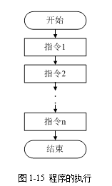
指令系统和程序的概念
指令：指令是计算机硬件可执行的、完成一个基本操作所发出的命令。
计算机指令由操作码和操作数组成 。
指令系统 ：全部指令的集合就称为该计算机的指令系统。
程序：计算机为完成一个完整的任务必须执行的一系列指令的集合，称为程序。
用高级程序语言编写的程序称为源程序。
能被计算机识别并执行的程序称为目标程序。

Slide 54
指令的执行过程
计算机一条指令的执行过程一般分为三个步骤：
取指令
分析指令
执行指令
取指令→分析指令→执行指令→取下一条指令……，周而复始地执行指令序列的过程就是进行程序控制的过程。程序的执行就是程序中所有指令执行的全过程。

Slide 55
微型计算机的一般工作过程

Slide 56
总线（Bus）
内部总线
用于同一部件内部的连接，如CPU内部连接各内部寄存器和运算器的总线。
系统总线
用于连接同一计算机的各部件之间的总线。
系统总线按功能又可分为：控制总线、数据总线和地址总线。
外部总线
指与外部设备接口相连的总线。负责CPU与外部设备之间的通信。

Slide 57
1.4 微型计算机系统结构

Slide 58
微型计算机的硬件系统
运算器
中央处理器(CPU)
控制器
SRAM
高速缓冲存储器
RAM
内存
ROM
DRAM
计算机硬件系统
存储器
CMOS
外存
顺序
磁带
磁盘（软盘、硬盘）
随机
光盘
移动存储设备与活动硬盘
输入设备
键盘、鼠标、数码相机、扫描仪等
显示器和显卡、打印机、音响和声卡、绘图仪等
输出设备

Slide 59
中央处理器（CPU）
中央处理器简称CPU（Central Processing Unit），它是计算机系统的核心，在微机中也称微处理器。主要由运算器、控制器组成。
运算器是对信息进行加工和处理的部件，其速度几乎决定了计算机的计算速度。它的主要功能是对二进制数码进行算术运算或逻辑运算。
控制器是指挥和协调计算机各部件有条不紊工作的核心部件，它控制计算机的全部动作。它的基本功能就是从存储器中读取指令、分析指令、确定指令类型，产生控制信号去控制各个部件完成各种操作。

Slide 60
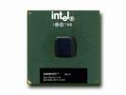


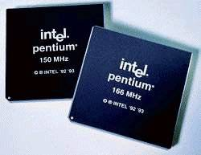
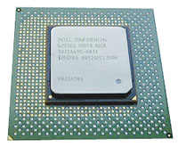
赛扬---CPU
K6III---CPU
PIII---CPU
Pentium---CPU
P4---CPU

Slide 61
CPU的性能指标
主频
主频表示在CPU内数字脉冲信号震荡的速度，单位是MHz。
CPU的主频＝外频×倍频系数。
外频
外频是CPU的基准频率，单位也是MHz。
字长
CPU一次可以同时处理的二进制数据的位数叫做字长。
协处理器
将处理器承担的特定任务分离出来，交由专门设计的协处理器去完成。如用于完成数值运算的处理器，用于完成图形处理的处理器等。
内部高速缓存器
为了提高CPU的运行效率，在CPU内部开辟出一个存储区域，用于存放将要执行的程序代码，它和CPU以相同的速度运行。
这个CPU内部存储器叫高速缓存器（Cache）。

Slide 62
存储器
存储器是计算机的记忆装置，其基本功能就是存储二进制形式的数据和程序，所以存储器应该具备存数和取数功能。存数是指往存储器里“写入”数据；取数是指从存储器里“读取”数据。读写操作统称为对存储器的访问。
存储器分为内存储器和外存储器两类。
中央处理器（CPU）只能直接访问存储在内存中的数据，而外存中的数据只有先调入内存后才能被中央处理器访问、处理。

Slide 63
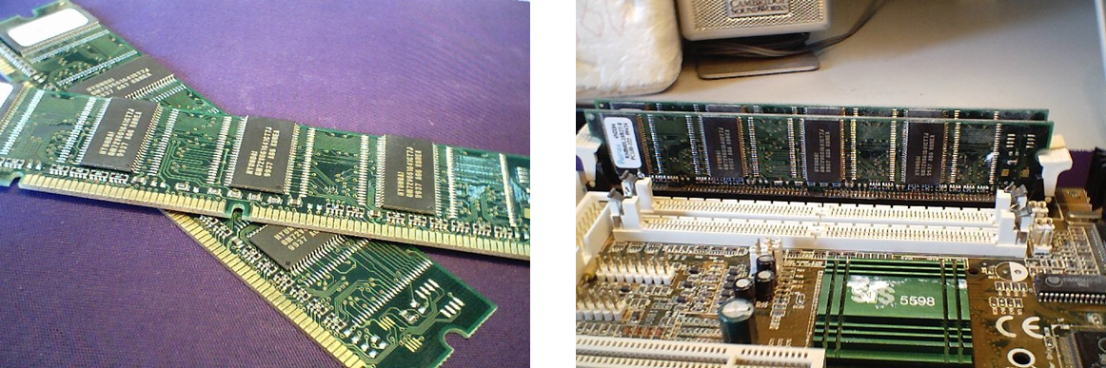
随机存储器(RAM)
可以随时读出和写入信息，是计算机对信息进行操作的工作区域。
当计算机掉电时，RAM中的信息会丢失，并不可恢复。目前计算机中使用的内存均为半导体存储器。

Slide 64
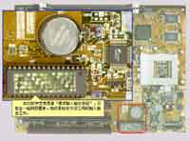
只读存储器(ROM)
BIOS(基本输入/输出系统)。当打开计算机时，CPU执行ROM中的BIOS指令，首先对计算机进行自检，如果自检通过，便开始引导计算机从磁盘上读入、执行操作系统，最后把计算机的控制权交给操作系统。
只读存储器ROM中的内容只能读出、不能写入，它的内容是由芯片厂家在生产过程中写入的。
断电后ROM中的信息也不会丢失，因此常用ROM来存放重要的、固定的并且反复使用的程序和数据。
ROM--BIOS

Slide 65
CMOS存储器
除了ROM之外，在计算机中还有一个称之为CMOS（互补金属氧化物半导体）的“小内存”，它保存着计算机当前的配置信息，如日期和时间、硬盘的格式和容量、内存容量等。
保存的时间要比RAM长，但又不像ROM那样不能修改。当机器系统设置发生变化时，可以在启动时按Del键进入CMOS Setup程序来修改其中的信息。这就是CMOS存储器的功能。

Slide 66
虚拟存储器
目前广泛采用的“虚拟存储技术”可以通过软件方法，将内存和一部分外存空间构成一个整体，为用户提供一个比实际物理存储器大得多的存储器，这称之为“虚拟存储器”。
虚拟存储器实际上是用时间换取了空间。

Slide 67
外存储器
外存属于外部设备。它既是输入设备，又是输出设备，是内存的后备与补充。
与内存相比，外存容量较大，关机后信息不会丢失，但存取速度较慢，一般用来存放暂时不用的程序和数据。
它只能与内存交换信息，不能被计算机系统中的其他部件直接访问。当CPU需要访问外存的数据时，需要先将数据读入到内存中，然后CPU再从内存中访问该数据，当CPU要输出数据时，也是先写入内存，然后再由内存写入到外存中。

Slide 68
外存储器的分类
顺序存储器
磁带：磁带存储器由磁带机和磁带两部分组成，是计算机用来保存数据文件的大容量存储器。
随机存储器
磁盘存储器
光盘存储器
可移动的存储设备

Slide 69
磁盘存储器
磁盘存储器是目前各类计算机中应用最广泛的外存设备，它以铝合金或塑料为基体，两面涂有一层磁性胶体材料。
通过电子方法可以控制磁盘表面的磁化，以达到记录信息（0和1）的目的。
磁盘的读写是通过磁盘驱动器完成的。
常见的磁盘存储器有硬盘存储器和和软盘存储器。

Slide 70
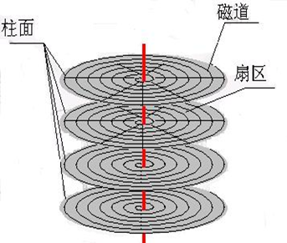
磁盘存储器的常用术语
磁道（Track）：每个盘片的每一面都要划分为若干条形如同心圆的磁道，这些磁道就是磁头读写数据的路径。磁盘的最外层是第0道，最内层为第n道。每个磁道上记录的信息一样多，这样，内圈磁道上记录的密度，比外圈磁道上记录的密度大。
扇区（Sector）：为了记录信息方便，每个磁道又划分为许多称之为扇区的小区段。每个磁道上的扇区数是一样的。通常扇区是磁盘地址的最小单位，与主机交换数据是以扇区为单位的。
柱面（Cylinder）：一个硬盘由几个盘片组成，每个盘片又有两个盘面，每个盘面都有相同数目的磁道。所有盘面上相同位置的磁道组合在一起，叫做一个柱面。

Slide 71
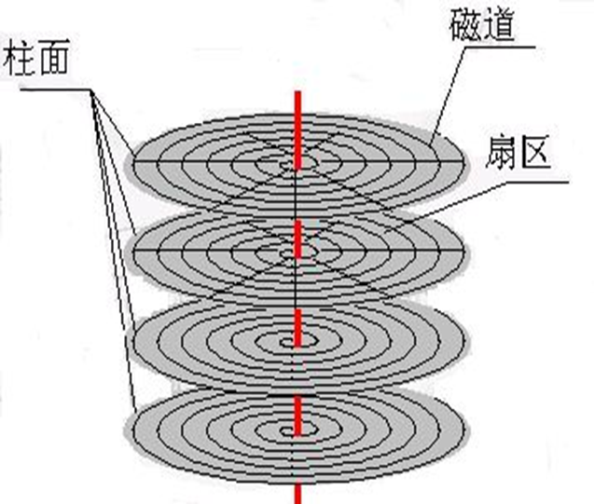
磁盘的结构
容量=磁道数×扇区数×区段内字节数×面数×盘片数
为了存取磁盘上的数据，系统对磁盘的存储单元的地址定义：
驱动器号.盘面号.柱面号.扇区号

Slide 72
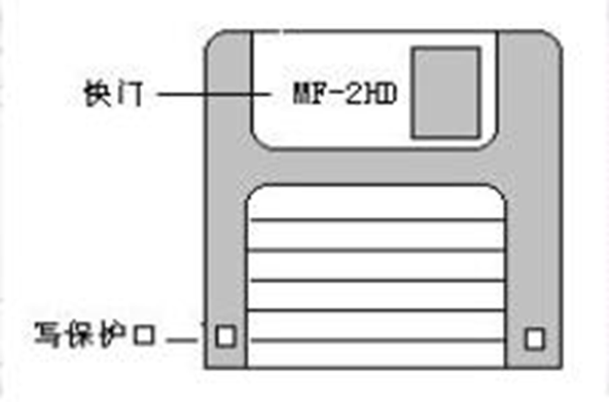
软盘存储器
软盘存储器由软盘、软盘驱动器和软盘控制卡三部分组成。
现在已经基本被淘汰。
容量为1.44MB的3.5英寸软盘

Slide 73
硬盘存储器
硬盘存储器又简称硬盘，也称固定盘。
它安装在主机箱内，盘片与读写驱动器均组合在一起，成为一个整体。
硬盘的指标主要体现在容量和转速上。磁盘转速越快，存取速度也就越快，但对磁盘读写性能要求也就越高。
硬盘的容量已从过去的几十MB、几百MB，发展到现在的几百个GB、几个TB。
硬盘的存取容量、速度均比软盘要高得多，微型计算机中的大量程序、数据和文件通常都保存在硬盘上。

Slide 74
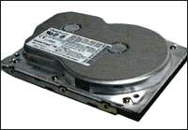
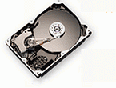
硬盘格式化
硬盘的格式化分为低级格式化和高级格式化。低级格式化就是将硬盘划分磁道和扇区，这一般由厂家完成。只有当硬盘出现严重问题或被病毒感染无法清除时，用户才需要对硬盘重新进行低级格式化。
高级格式化的作用是建立文件的分配表和文件目录表。硬盘必须经过低级格式化、分区和高级格式化后才能使用。

Slide 75
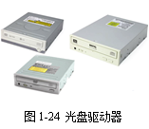
光盘存储器
光盘是一种大容量辅助存储器，它具有体积小、容量大、可靠性高、保存时间长、价格低和便于携带等特点，是现在计算机中使用很多的一种存储设备。
光盘存储系统由光盘、光盘驱动器和接口设备组成。
光驱最重要的性能指标是光驱的“倍速”。

Slide 76
常见的光盘种类
只读型光盘（CD-ROM）：它只能读出数据，不能写入数据。它是厂家在出厂时就已经预先写入信息，写入的信息将永久保存在光盘上。
一次写入型光盘（WORM）：只能写一次信息，可以反复读取。常用于资料保存、自制多媒体和光盘复制。
可擦写型光盘（CD-RW）：可重复擦写光盘，它的功能与磁盘相同。
数字通用光盘（DVD）：是一种新型的大容量存储设备。其容量根据盘片的结构不同而不同，单面单层结构的容量为4.7GB，双面双层结构的容量为17GB。

Slide 77
光盘的基准速率
CD的倍数是以基准数据传输率150Kbps（每秒传输150千位）来计算的。
DVD驱动器的基准数据传输速率为1.385Mbps，比CD驱动器要快得多。

Slide 78
移动存储设备

Slide 79
层次化存储系统

Slide 80
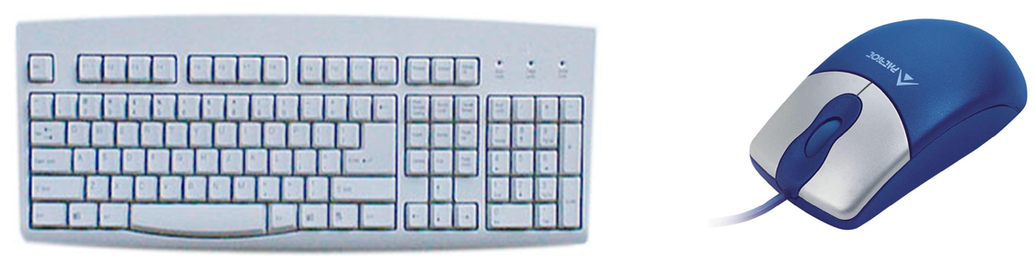
输入设备
输入设备是指向计算机输入数据、程序及各种信息的设备。
键盘：机械式键盘和电容式键盘
鼠标：机械鼠标、轨迹球鼠标、光电鼠标
扫描仪
条形码读入器

Slide 81
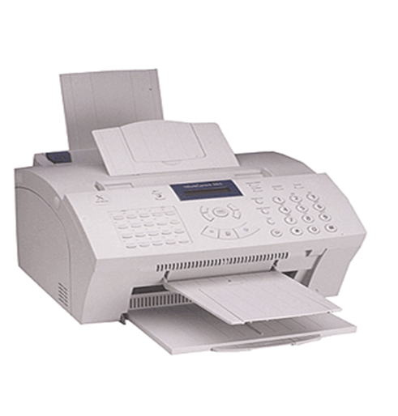
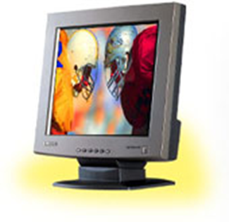
输出设备
输出设备是指从计算机中输出处理结果的设备。
常用的输出设备有显示器和打印机。也包括其他的输出设备，如音箱、绘图仪、投影仪等。
计算机的显示系统由显示器、显示卡和相应的驱动软件组成。
音箱和声卡是多媒体电脑必不可少的设备。

Slide 82
I/O接口
CPU与外部设备、存储器的连接和数据交换都需要通过接口设备来实现，前者被称为I/O接口，而后者则被称为存储器接口。
接口的功能：接口电路具有设备选择、信号转换及缓冲等功能，以确保设备与CPU工作协调一致。
总线接口:主板一般提供多种总线类型接口，供插入相应的功能卡。
串行口：采用一次传送一个二进制位的传输方式。
并行口：采用一次传送8位二进制位的传输方式。
USB接口：通用串行总线（USB）是一种新型的接口标准。 USB接口只需一个就可接127个USB外部设备，有效扩展了计算机的外接设备能力，另外，在硬件设置上也非常容易，支持即插即用，可以在不关闭电源的情况下作热插拔。

Slide 83
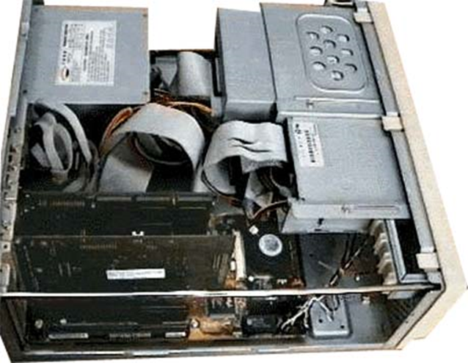
微型计算机的机箱
主机箱是微机的主要设备的封装设备，有卧式和立式两种。
在主机箱内安装有CPU、内存储器、主板、硬盘及硬盘驱动器、光盘驱动器、软盘驱动器、机箱电源和各种接口卡等部件 。

Slide 84
微型计算机的主板
主板也称系统板，是一块多层印刷信号电路，外表两层印刷信号电路，内层印刷电源和地线。
主板上插有中央处理器（CPU），它是微机的核心部分，还有用于插内存条的插槽等。
另外还有6~8个长条形插槽，它们是扩展槽，是主机通过系统总线与外围设备联系的通道，用来扩展系统功能的各种接口卡都插在扩展槽上，如显示卡、声卡、网卡、防病毒卡等等 。

Slide 85
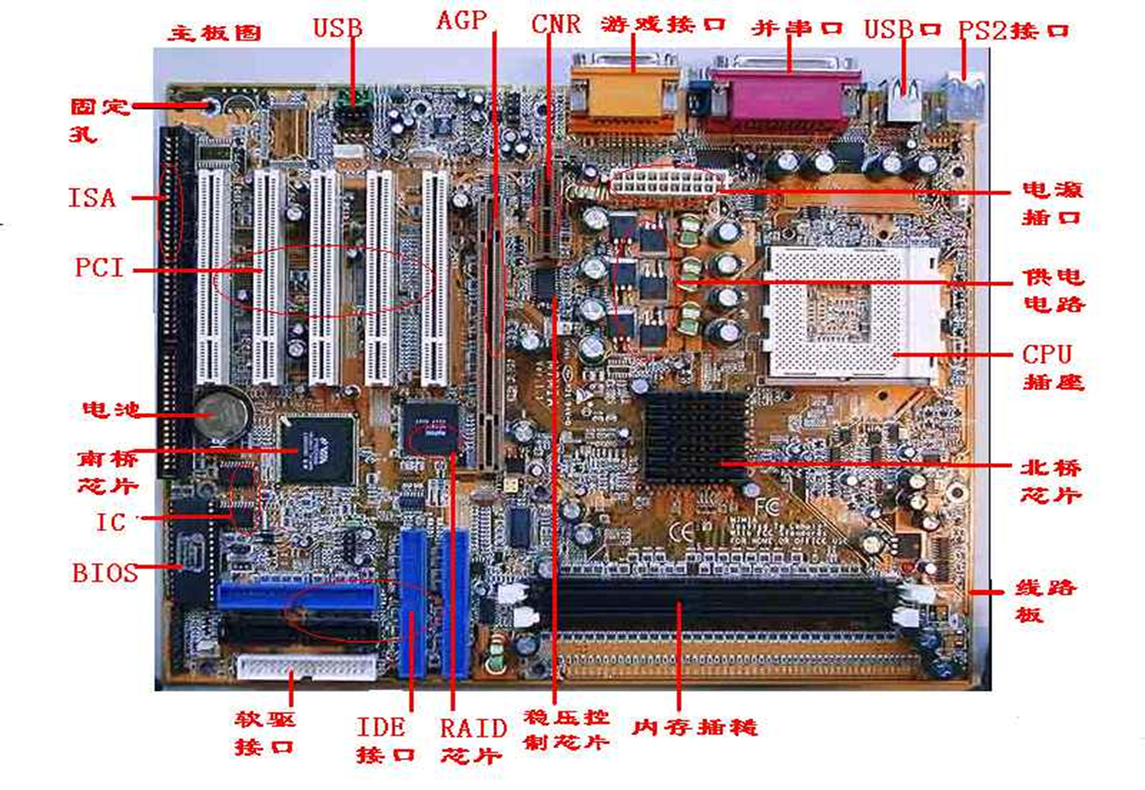
微机主板

Slide 86
计算机软件系统
软件是指计算机系统中实现数据信息处理的程序以及开发、使用和维护程序所需的有关文档的集合。
它主要分为两类
系统软件
应用软件

Slide 87
系统软件
系统软件是计算机必须具备的支撑软件，负责管理、控制和维护计算机的各种软硬件资源，并为用户提供一个友好的操作界面，帮助用户编写、调试、装配、编译和运行程序。
操作系统
语言处理程序
数据库管理系统
各类服务程序等

Slide 88
操作系统
操作系统是对计算机系统中的软件和硬件资源进行有效的管理和控制，合理地组织计算机的工作流程，为用户提供一个使用计算机的工作环境，起到用户和计算机之间的接口作用的软件。
操作系统的功能
处理器管理
存储器管理
设备管理
文件管理
用户接口

Slide 89
操作系统的分类
单任务/多任务
单用户/多用户
单用户操作系统
批处理操作系统
分时操作系统
实时操作系统
网络操作系统
分布式操作系统
DOS:
Windows:
Unix:
单用户、单任务
单用户、多任务
多用户、多任务

Slide 90
程序设计语言
按照程序设计语言对计算机的依赖程度可分为三大类，即机器语言、汇编语言和高级语言。
机器语言
机器语言即是机器指令系统，也就是计算机所有能执行的基本操作的命令。
机器语言是用二进制代码表示的程序设计语言，是最低级的语言。
执行速度较快、修改难度大、可移植性差 。

Slide 91
程序设计语言
汇编语言
汇编语言是一种符号化的机器语言，用符号代替操作数或地址码。
用汇编语言编写的程序称为汇编语言程序，计算机不能直接识别、执行它，要经过汇编程序翻译成机器语言程序（称目标程序）后才能执行。这个翻译过程称为汇编。
汇编语言程序的可移植性也较差。
高级语言
高级语言是与人类自然语言相近似的，而不依赖于任何机器指令系统的程序设计语言。
描述问题与计算公式基本一致，可读性较好。

Slide 92
语言处理系统
计算机是不能直接识别和执行高级语言源程序的，也要用翻译的方法把高级语言源程序翻译成等价的机器语言程序（称为目标程序）才能执行。
通常高级语言程序的翻译有两种方式：
解释方式
编译方式：一个高级语言源程序必须经过“编译”和“连接装配”两步后才能成为可执行程序。

Slide 93
工具软件
也称为服务程序，它包括协助用户进行软件开发或硬件维护的软件，如编辑程序、连接装配程序、纠错程序、诊断程序、防病毒程序等。

Slide 94
应用软件
在系统软件的支持下，用户为了解决特定的问题而开发、研制或购买的各种计算机程序称为应用软件。
办公与文字处理软件
图形图像处理软件
多媒体制作软件
教学辅助软件
财务软件
控制软件等

Slide 95
用户、软件和硬件的关系
为特定目的而编写的程序
用户
语言处理程序、数据库管理系统和各类服务程序
应用软件
其他系统软件
系统软件
操作系统
硬件
裸机

Slide 96
1.5 多媒体技术基础
多媒体技术概述
多媒体系统的组成
多媒体信息类型
常用多媒体信息处理工具

Slide 97
多媒体技术的概念
媒体：是指信息传播的载体或平台。
多媒体：媒体的表现形式很多，如文本、声音、图形、图像、动画、视频等，其中两种或两种以上媒体的组合就构成了多媒体。
多媒体技术：是指应用计算机技术将文本、图形、图像、声音、动画、视频等各种媒体信息以数字化的方式集成在一起，从而使计算机具有表现、处理和存储各种媒体信息的综合能力和交互能力。

Slide 98
多媒体技术的特点
集成性
交互性
协同性
实时性
数字化
数据量大

Slide 99
多媒体技术的发展趋势
多媒体技术正向着高分辨化、高速度化、高维化、高智能化、操作简单化和标准化的方向发展，它将集娱乐、教学、通信、商务等功能于一身，对它的应用也会渗透到社会生活的各个领域，即人类视听一体化的理想生活方式即将到来。
分布式、网络化、协同工作的多媒体系统。
三电(电信、电脑、电器)通过多媒体数字技术将相互渗透融合。
以用户为中心，充分发展交互多媒体和智能多媒体技术与设备。

Slide 100
多媒体系统的组成
多媒体计算机可以是MPC，也可以是工作站或其他中、大型机
主机
显卡
多媒体板卡
声卡
视频卡
多媒体硬件系统
数码相机触摸屏 扫描仪 其它
输入设备
显示器 音箱 投影仪 其它
多媒体系统
多媒体外部设备
输出设备
多媒体应用软件
光盘
其它
存储设备
多媒体软件系统
多媒体开发系统
多媒体控制、管理系统

Slide 101
多媒体信息类型
图形图像文件格式
BMP格式、JPEG格式、GIF格式、PCX格式、TIFF格式、PNG格式、PSD、PDD格式、EPS格式、TGA格式。
音频文件格式
Wave文件、MPEG文件、RealAudio文件、WMA文件、MIDI文件。
视频文件格式
AVI格式、MPEG格式、ASF格式、RM格式、MOV格式、GIF格式、Flic格式、SWF格式。

Slide 102
常用多媒体信息处理工具
多媒体播放工具
录音机、Windows Media Player媒体播放机、MP3音频播放器Winamp、RealPlayer、ACDSee。
多媒体制作、开发工具
画图工具、图像处理软件Photoshop、多媒体制作软件Authorware、动画制作软件Flash、视频制作软件Windows Movie Maker。

Slide 103
The end

